Slide 1
BIOMECANICA DEL ENCLAVADO ENDOMEDULAR
Y
SU REPERCUSION EN LA CONSOLIDACION OSEA

Slide 2
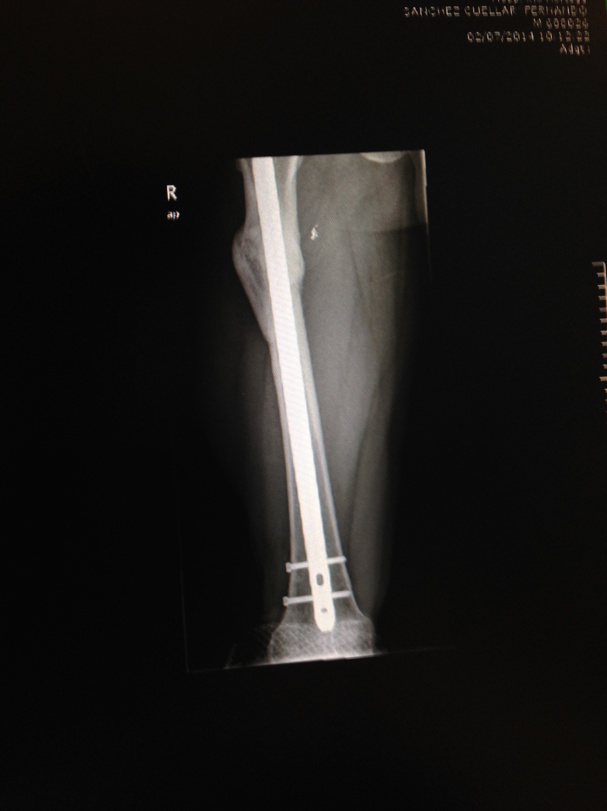
ENCLAVADO INTRAMEDULAR
CONSOLIDACION SECUNDARIA MEDIANTE FERULIZACION INTERNA Y DISTRIBUCION DE LAS SOLICITACIONES MECANICAS CON EL HUESO ADYACENTE

Slide 3
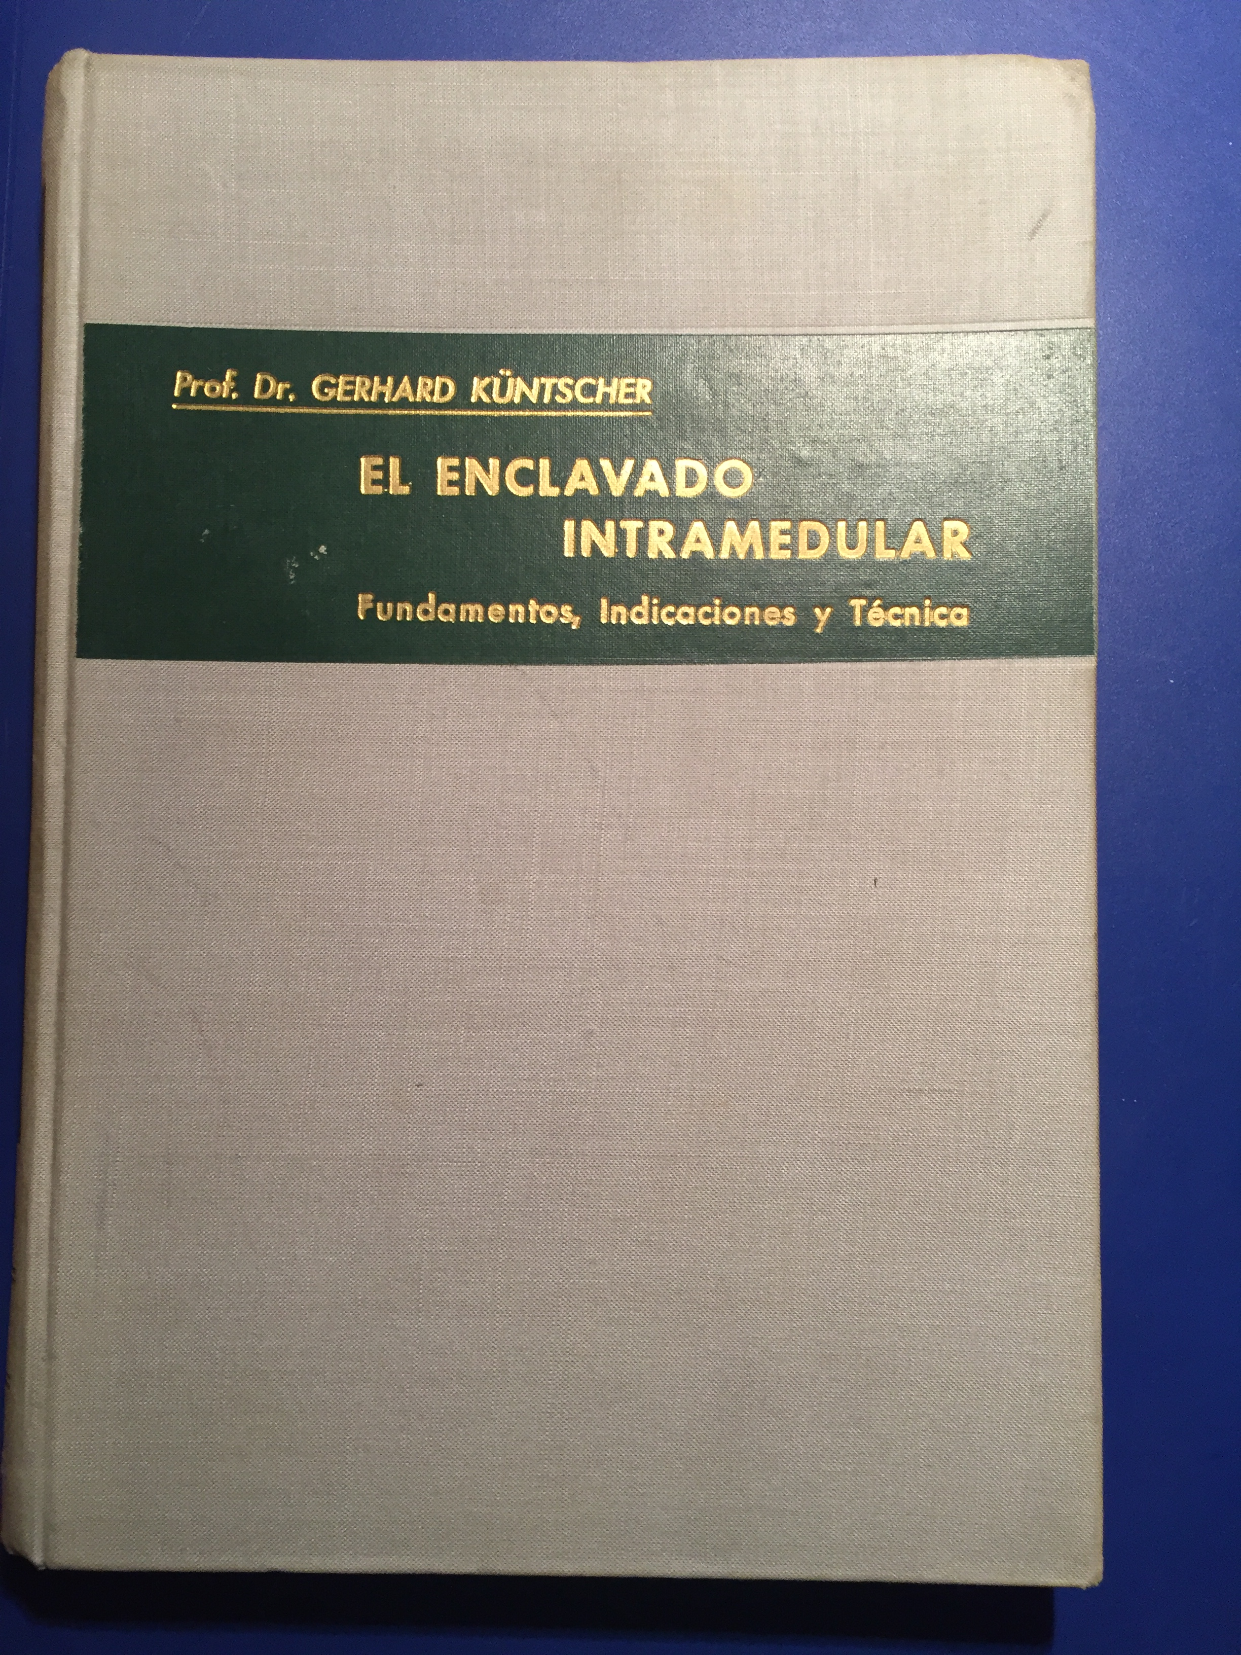
AZTECAS E INCAS : CLAVIJAS DE MADERA RESINOSA
HEY-GROVES (1912): CLAVIJAS DE MAGNESIO ALUMINIO Y ACERO
SCHÖNE : TALLO DE PLATA
GERARD KÜNTSCHER : 1940, 1967
Notes:
LA IDEA ES, AL PARECER, MUY ANTIGUA
TALLO DE PLATA POR UN PUNTO ALEJADO DE LA FRACTURA

Slide 4
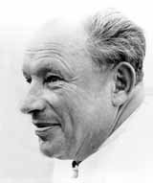
ENCLAVADO INTRAMEDULAR
GERARD KÜNTCHER
BIOLOGICAS :
RESPETO A LA VASCULARIZACION PERIOSTICA
REDUCCION DEL RIESGO DE INFECCION
ESTIMULO DE LA OSTEOGENESIS
MECANICAS :
MOVILIZACION INMEDIATA
EN OCASIONES LA CARGA INMEDIATA

Slide 5
ENCLAVADO INTRAMEDULAR
FACTORES PROPIOS DEL IMPLANTE :
MATERIAL
GEOMETRIA
MECANICA
FACTORES PROPIOS DEL HUESO :
CALIDAD OSEA
TIPO DE FRACTURA
GRADO DE COMINUCION
Notes:
METODO DE ELECCION PARA LA FIJACION DE LAS FRACTURAS DE HUESOS LARGOS
SI BIEN , LA INTRODUCCION DE ALGUNOS RECURSOS TECNICOS PERMITE EXTENDER LAS INDICACIONES

Slide 6
TITANIO
MODULO DE ELASTICIDAD MAS BAJO
RESISTENCIA A LA FATIGA :1.6 VECES EL ACERO
POSIBILIDAD DE PRACTICAR RNM
INCONVENIENTE : LA OSTEOINTEGRACION

Slide 7
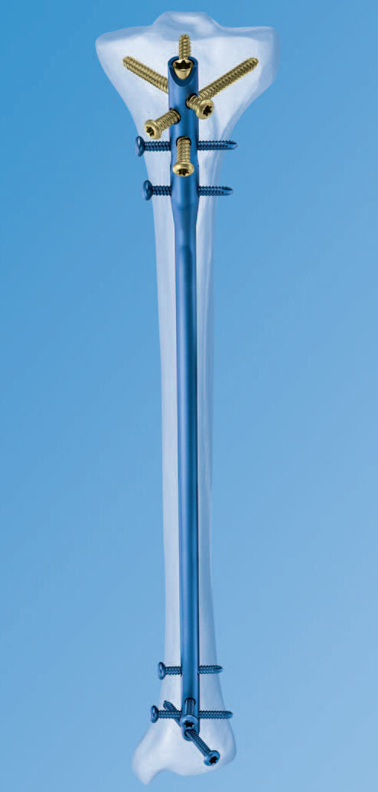
CARACTERISTICAS GEOMETRICAS
LONGITUD
CURVATURA ANTERIOR
DIAMETRO TRANSVERSO
SECCION TRANSVERSAL

Slide 8
DIAMETRO
EL FACTOR MAS IMPORTANTE PARA DETERMINAR SU RIGIDEZ
LA RIGIDEZ DE UN CILINDRO ES PROPORCIONAL A LA 4ª POTENCIA DEL RADIO
CADA MILIMETRO AUMENTA LA RIGIDEZ UN 30%

Slide 9
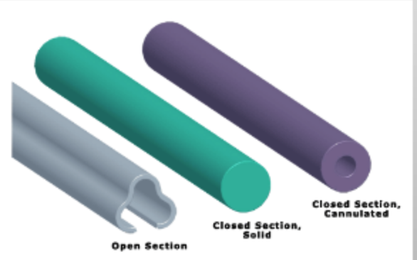
SECCION TRANSVERSAL

Slide 10
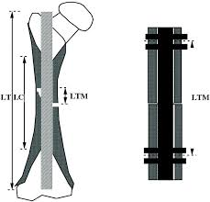
LONGITUD
LONGITUD TOTAL
LONGITUD DE CONTACTO
LONGITUD DE DISCONTINUIDAD
RIGIDEZ A FLEXION : INVERSAMENTE PROPORCIONAL AL CUADRADO DE SU L. T. M.
RIGIDEZ A LA TORSION: INVERSAMENTE PROPORCIONAL A LA L. T.M.
Notes:
LA LONGITUD TOTAL DEPENDE DE EL TAMAÑO ANATOMICO DEL HUESO
LA LONGITUD DE CONTACTO CUNTO MAYOR SEA MAYOR SERA LA RIGIDEZ DEL MONTAJE
LA LONGITUD DE DISCONTINUIDAD ESLA DISTANCIA ENTRE DOS PUNTOS DONDE EL HUESO SE ADAPTA AL CLAVO ES DECIR PORCION DEL CLAVO QUE SOPORTA TRASMISION DE FUERZAS QUE NO PASAN POR EL HUESO.
EN DEFINITIVA CUANTO MENOR SEA LA LONGITUD DE DISCONTINUIDAD MAYOR SERA LA RIGIDEZ DEL MONTAJE

Slide 11
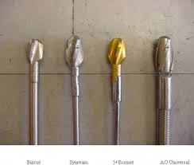
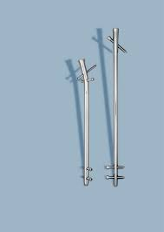
LONGITUD DE DISCONTINUIDAD
FRESADO
ENCERROJADO

Slide 12
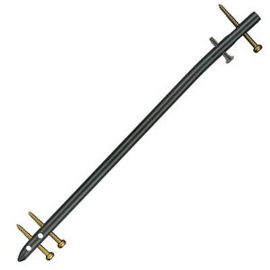
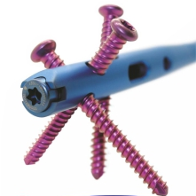
ENCERROJADO
TORNILLOS PERPENDICULARES AL CLAVO EN DIFERENTES PLANOS
EVITA EL DESPLAZAMIENTO DEL CLAVO EN EL CANAL MEDULAR
ESTABILIZA LOS FRAGMENTOS ENTRE SI.

Slide 13
ENCERROJADO

Slide 14
LA LONGITUD DE TRABAJO ES LA DISTANCIA ENTRE EL TORNILLO PROXIMAL Y DISTAL

Slide 15
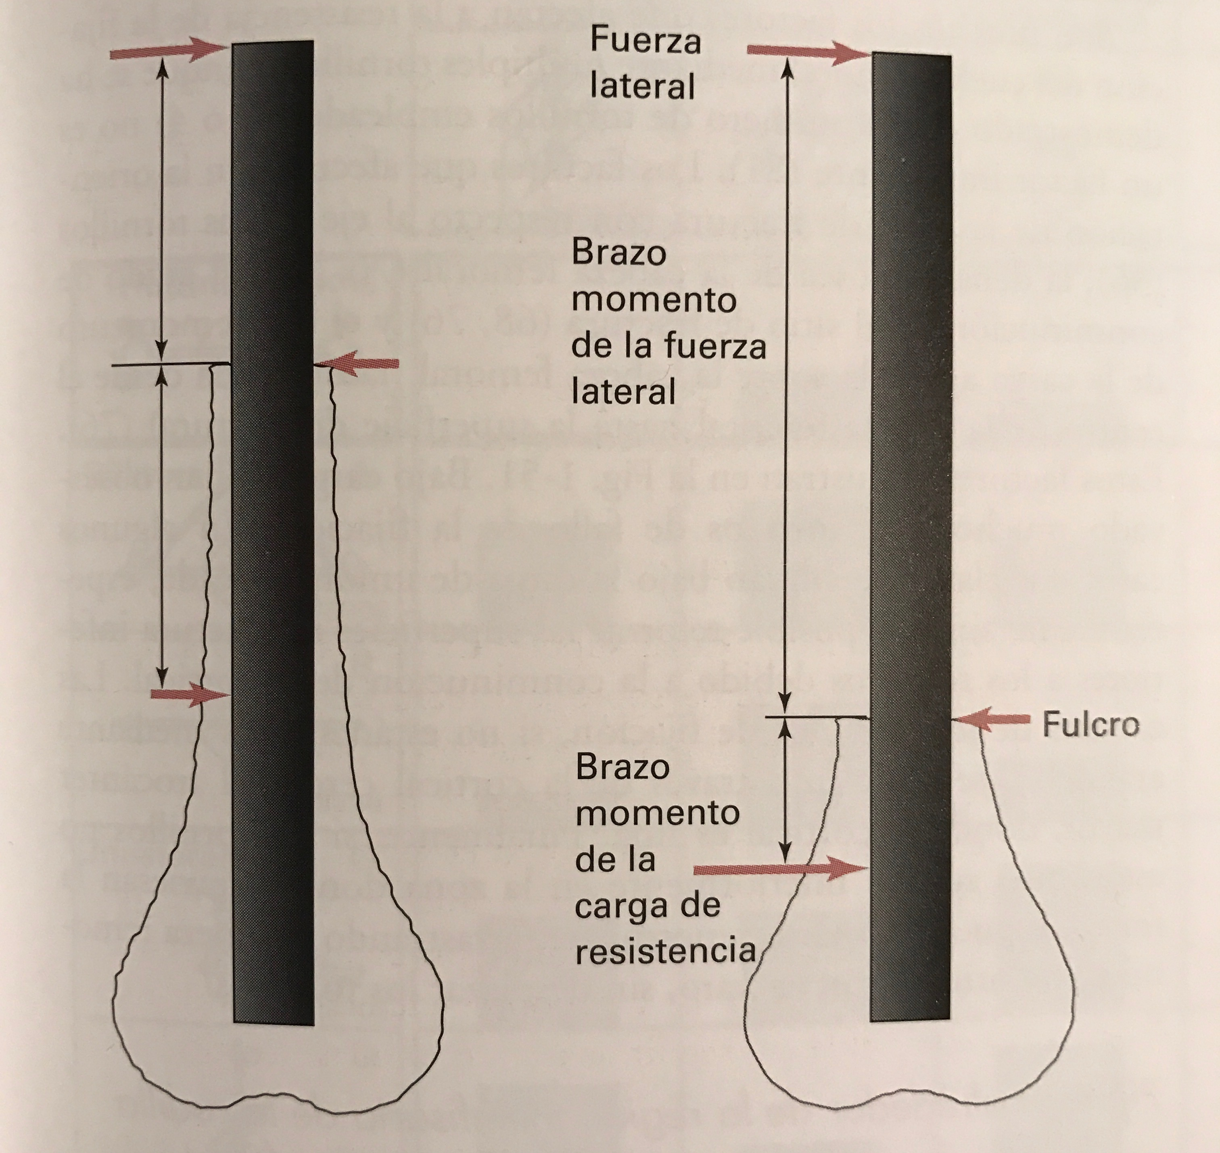
LAS SOLICITACIONES SOBRE UN CLAVO ENCERROJADO AUMENTAN
CUANDO LA FRACTURA ESTA PROXIMA A LOS EXTREMOS OSEOS
Notes:
CUANDO EL TRAZO DE FRACTURA ESTA A 5 CMTS DEL MAS PROXIMAL DE LOS TORNILLOS SE PUEDE PRODUCIR UNA ROTURA POR FATIGA

Slide 16
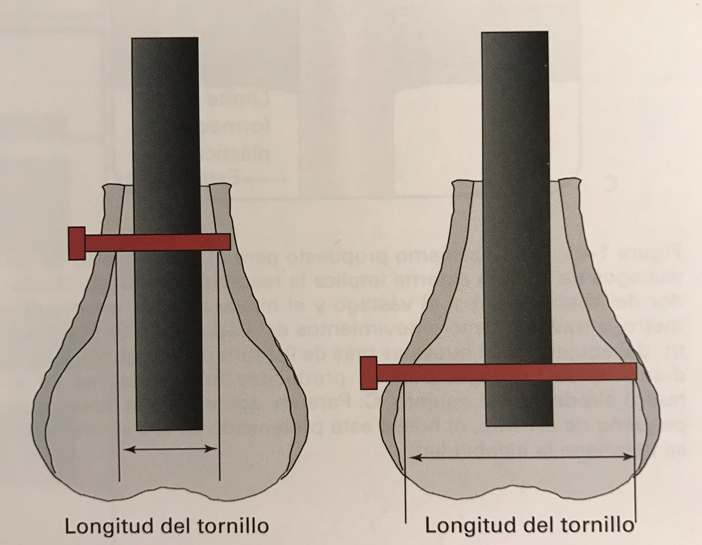
PARA EL MISMO DIAMETRO , LA RIGIDEZ Y RESISTENCIA DE UN TORNILLO
DISMINUYE CON LA POTENCIA TERCERA DE SU LONGITUD

Slide 17
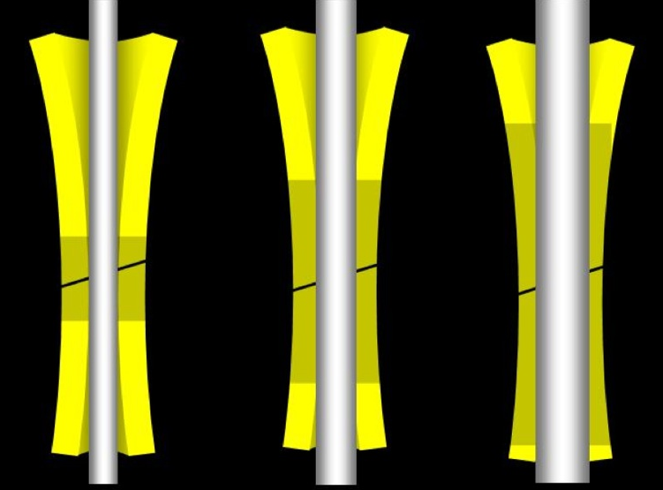
FRESADO
AUMENTA EL CONTACTO CLAVO-HUESO : FRACTURAS MAS COMPLEJAS
PERMITE IMPLANTES DE MAYOR DIAMETRO : MAYOR RIGIDEZ

Slide 18
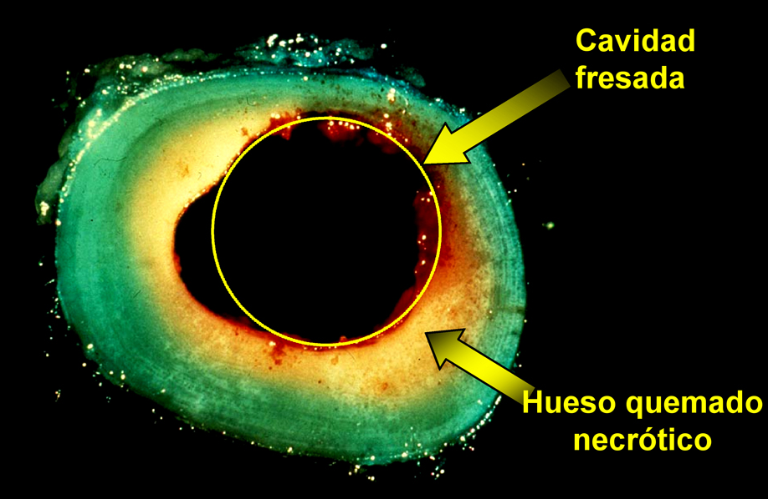
FRESADO
NECROSIS TERMICA
MAYOR RIESGO DE EMBOLIA GRASA
DESTRUCCION DE LA CIRCULACION ENDOSTICA

Slide 19
¿ COMPENSA EL FRESADO ?

Slide 20
-> 1500 ESTUDIOS
-MAYORIA NIVEL DE EVIDENCIA II O III
- ALGUNOS ESTUDIOS DE NIVEL I
- FÉMUR VS TIBIA

Slide 23
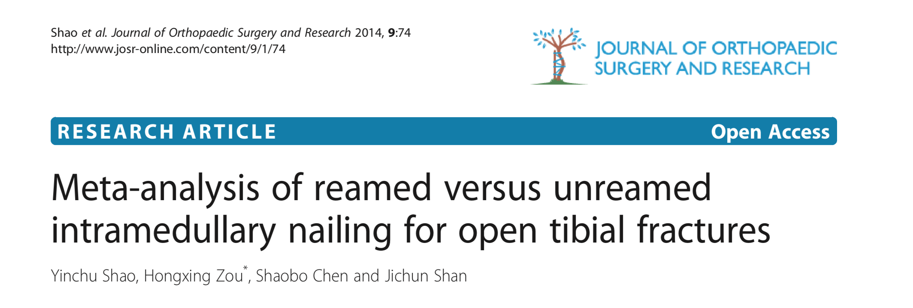
Notes:
NO DIFERENCIAS ENTRE FRESAR Y NO FRESAR EN FRACTURAS DE TIBIA ABIERTAS

Slide 24
INFECCIÓN: FX ABIERTAS Y CERRADAS
NO DIFERENCIAS ENTRE CLAVOS FRESADOS Y NO FRESADOS
CLAVOS FRESADOS MEJOR QUE LOS NO FRESADOS
- TIEMPO DE CONSOLIDACIÓN
- PSEUDOARTROSIS Y RETRASO CONSOLIDACIÓN
- REINTERVENCIÓN
- PROBLEMAS RELACIONADOS CON IMPLANTE
- FÉMUR: CLAVOS FRESADOS SUPERIORES EN CUALQUIER ESTUDIO
- TIBIA: CLAVOS FRESADOS GRALMENTE TIENEN ÍNDICE MAYOR DE CURACIÓN

Slide 25
CONCLUSIONES
> CONSOLIDACIÓN FX CON CLAVOS FRESADOS
MEJORES PROPIEDADES MECÁNICAS IMPLANTES +
GRANDES
EF.ADVERSOS MÍNIMOS CON TÉCNICAS DE FRESADO
Y FRESAS APROPIADAS
CONTRAINDICACIÓN PARA FRESADO TAMBIÉN PARA
FIJACIÓN IM

Slide 26
EN DEFINITIVA
DISMINUIR LAS FUERZAS DE CIZALLAMIENTO Y TORSION
AUMENTAR LAS FUERZAS DE COMPRESION AXIAL
FUTURO
AUMENTO DE LA ESTABILIDAD TORNILLO-CLAVO
MATERIALES MAS ELASTICOS
ESTIMULOS BIOLOGICOS

Slide 27
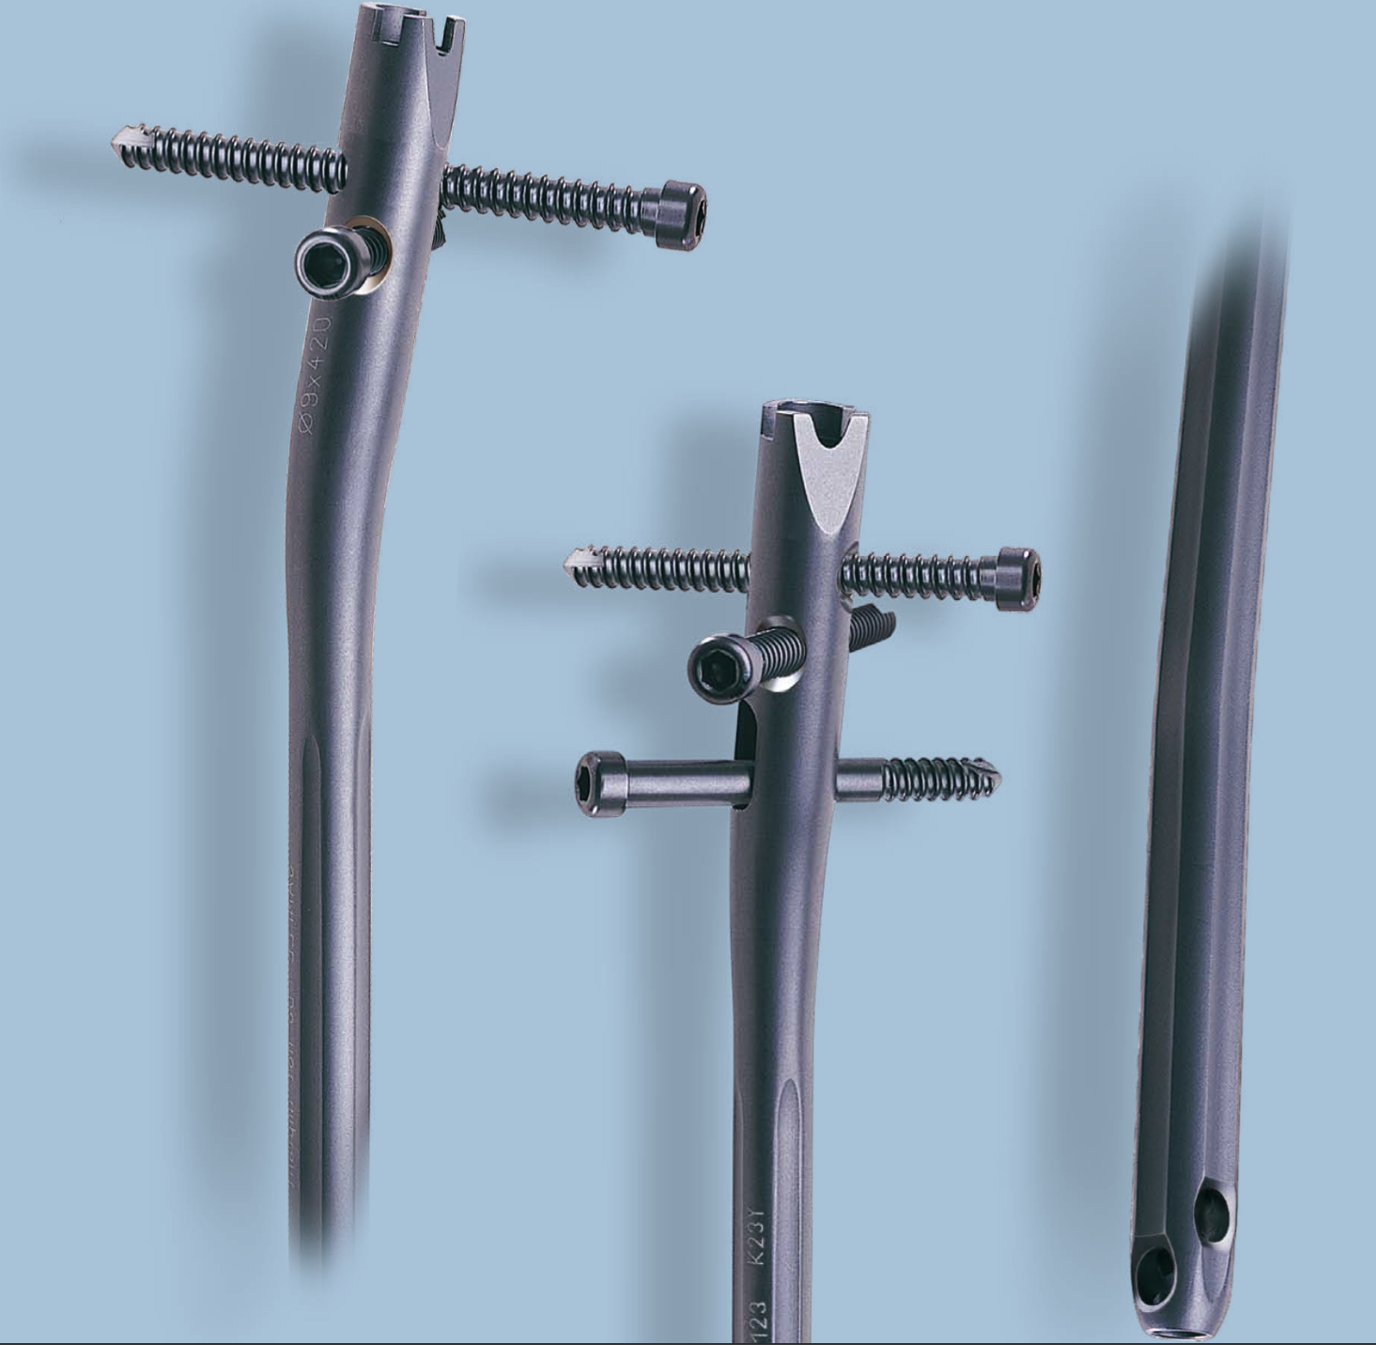
CLAVO IDEAL
TITANIO
CILINDRICO CANULADO
MULTIPLES ORIFICIOS EN DIFERENTES PLANOS
ESTATICOS Y DINAMICOS
LO MAS DISTAL POSIBLE
ASOCIACION DE SISTEMA DE ESTABILIDAD ANGULAR
FRESADOS

Slide 28
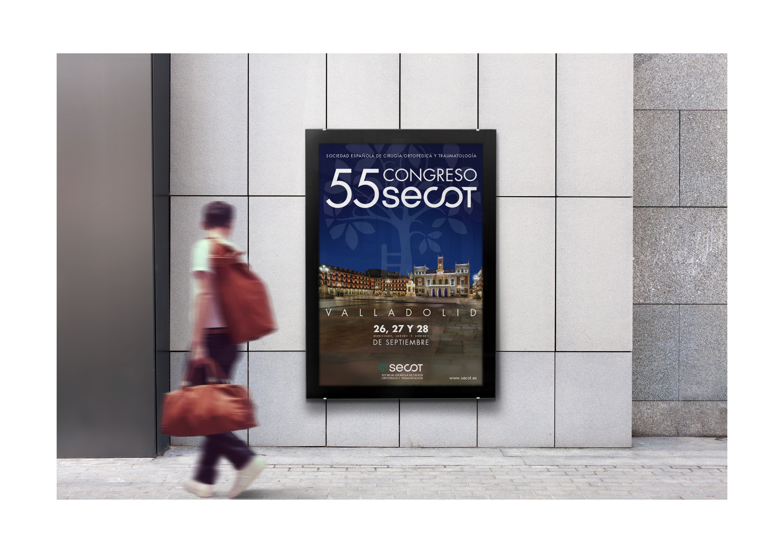
MUCHAS GRACIAS
manueltrauma@hotmail.com

